Slide 1

彩の国ビジネスアリーナ
「スポーツ産業コーナー」
出展者説明会
スポBiz埼玉 Meetup #04
2023年1月17日（火）16時～
オンライン（Zoom）

Slide 2
本日の次第
１．ビジネスアリーナ「スポーツ産業コーナー」
出展について
「彩の国ビジネスアリーナ」について
「スポーツ産業コーナー」について
今後のスケジュール
２．出展者からの質疑応答

Slide 3
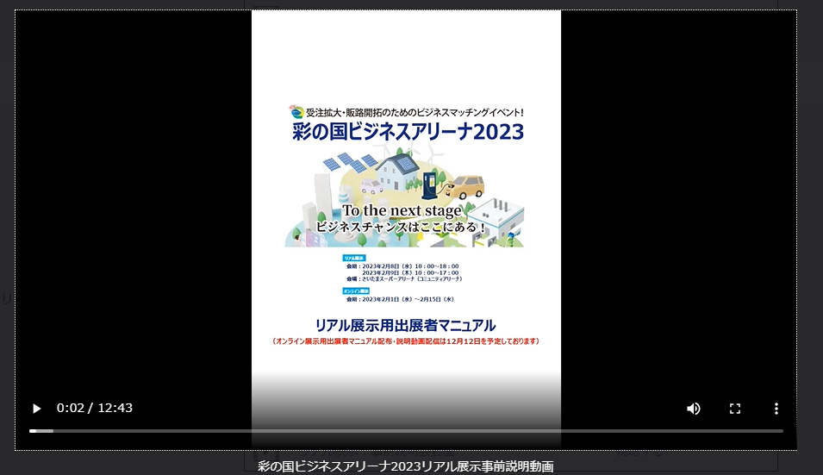
「彩の国ビジネスアリーナ」について
【リアル展示】

Slide 4
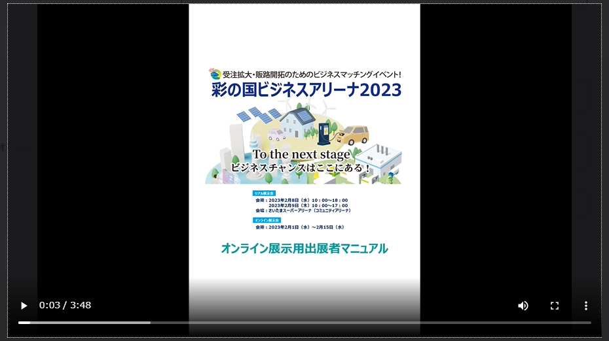
彩の国ビジネスアリーナ」について
【オンライン展示】

Slide 5
「スポーツ産業コーナー」について
埼玉県が、スポーツ関連産業の成長産業化を図るため、県内中小企業等にマッチングの機会を提供するもの。
・展示会
・オンラインマッチングサイト
受注拡大・販路開拓
新たなビジネスチャンス創出の場

Slide 6
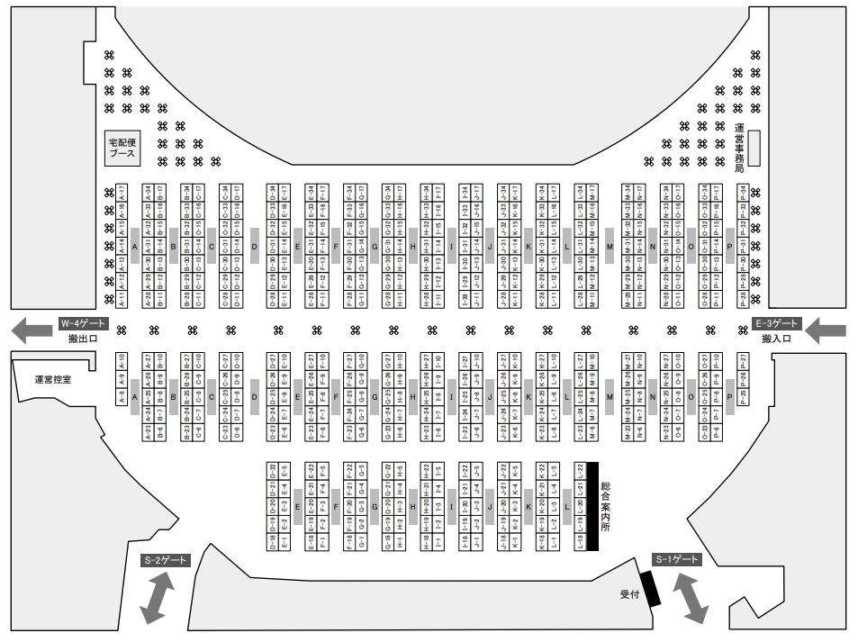
１．ビジネスアリーナ「スポーツ産業コーナー」
出展について
会場図
「スポーツ産業コーナー」について

Slide 7
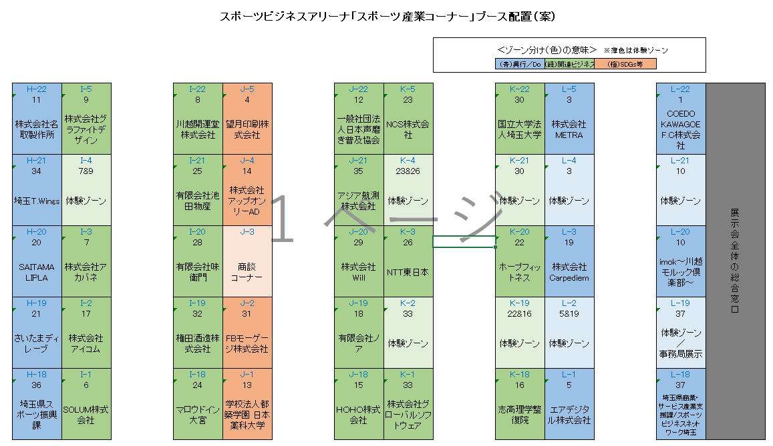

Slide 8
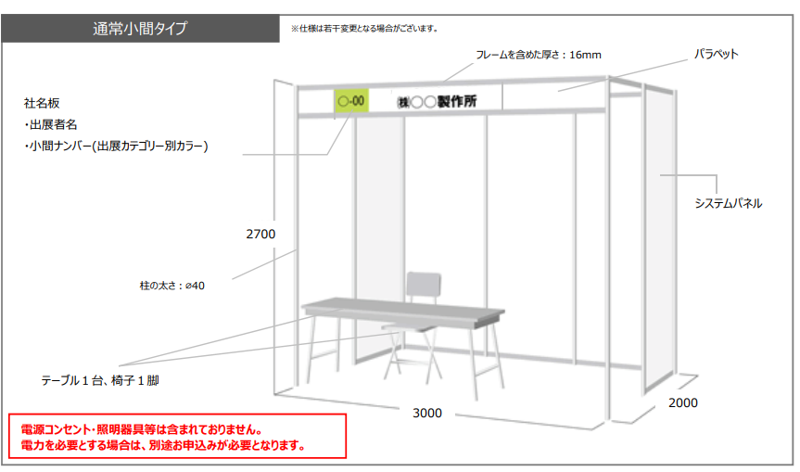
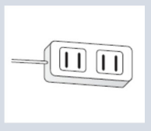
県負担
コンセント0.5KW

Slide 9

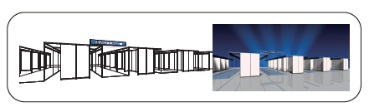

スポーツ産業コーナーブース装飾
①看板

Slide 10
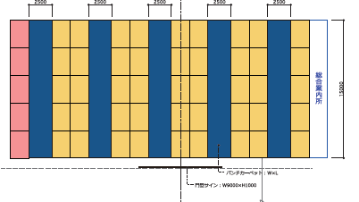

スポーツ産業コーナーブース装飾
②通路カーペット（青色）

Slide 11

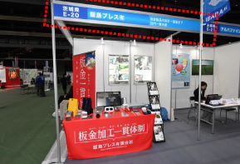

スポーツ産業コーナーブース装飾
③共通パラペットサイン
小間番号
（例 L-18）
出展者名
（例 埼玉県商業・サービス産業支援課）
スポBiz埼玉ロゴ

Slide 12
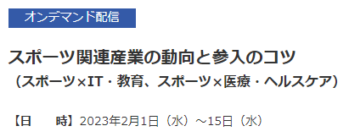



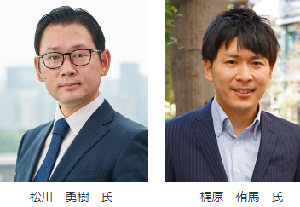

オンラインセミナーのご案内
WEリーグの理念や活動、県内にあるＷＥリーグ３チームの紹介などを行います。
スポーツ産業の将来性について言及した上で、スポーツ×ＩＴ、スポーツ×医療・ヘルスケアの２テーマについて、スポーツ関連産業の動向を紹介するとともに、参入のコツを伝授します。
公益社団法人日本プロサッカーリーグ（WEリーグ）チェア
髙田 春奈氏
株式会社NTTデータ経営研究所

Slide 13
今後のスケジュール
1月中旬ごろ 「搬入・搬出の手引き」出展者専用ページからダウンロード開始
1月中旬ごろ 車両搬入搬出許可証の郵送
～1月末 オンライン展示用出展者紹介ページ編集可能期間
（2/1以降も必要に応じて編集可能）
2/1～ オンライン展示開始
2/1～ オンラインセミナー開始
2/7（火） 9:00～18:00 リアル展示 会場搬入
会場入場予定者の出展者証登録、発行
2/8（水）10:00～18:00、2/9（木）10:00～17:00 リアル展示
2/15 オンライン展示最終日、オンラインセミナー最終日

Slide 14
出展者からの質疑応答
注意事項
・質問がある方は挙手をしてください。
・司会にあてられましたら、マイクをオンにしてください。
・できるだけ多くの方の質問に答えたいので、ご配慮をお願いします。

Slide 15
問合せ先
出展方法について（展示の条件、搬入・搬出等）
・ビジアリ事務局
展示物や、サイトの掲載情報等について（相談支援）
・ＮＴＴデータ経営研究所
どこに何を相談していいか分からない場合
上記の連絡が取れない場合
・埼玉県商業・サービス産業支援課 総務・サービス産業担当

